Slide 1
Nervové tkáně
Nervová tkáň = integrovaný komunikační systém v těle
Původ v embryogenezi: z ektodermu, ale mikroglie (fagocytuje) z mezodermu
Základní elementy: neurony a gliové buňky
Funkční struktura:
autonomní NS – sympatický a parasympatický NS, motorické i senzitivní dráhy, řídí viscerální funkce – nezávislé na vůli (kr. tlak, pohyb střev, močov. Měchýř...nezávislé na vůli)
- somatický NS – řídí motorické vůlí ovládané funkce (kosterní svaly)

Slide 2
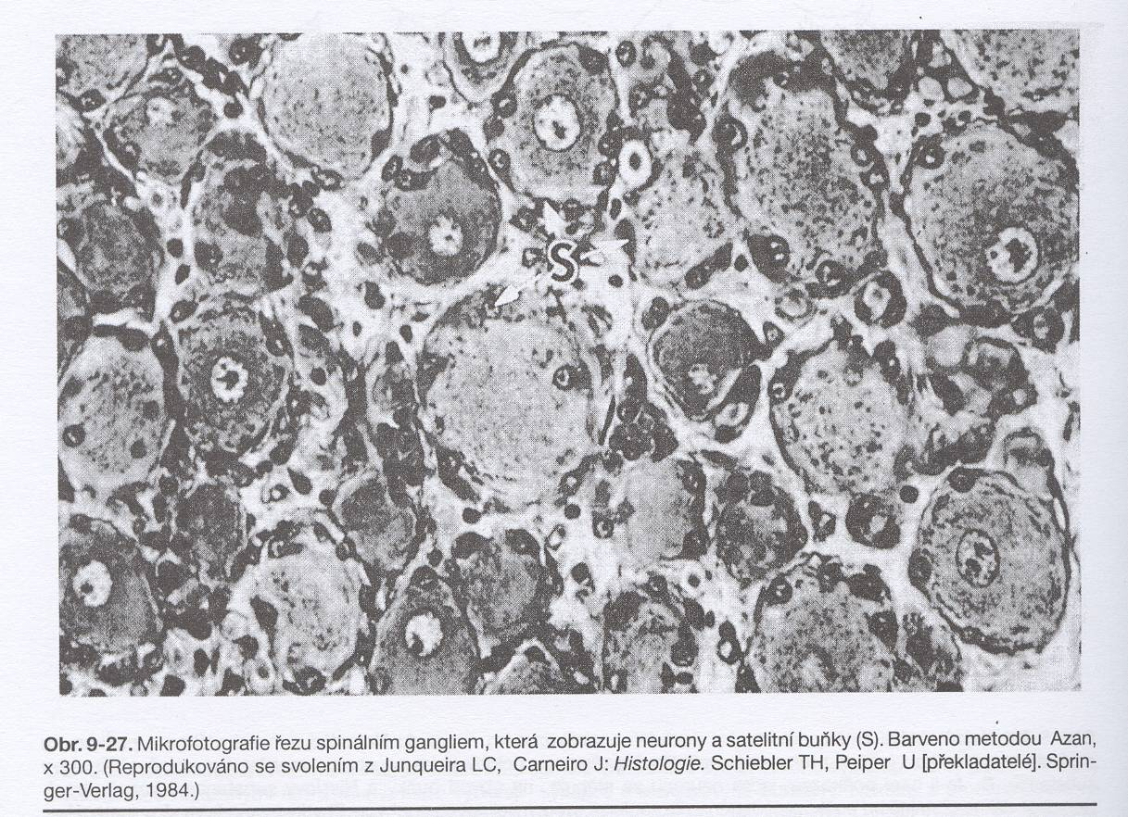
Anatomická struktura
Centrální NS: mozek a mícha
Periferní NS: ganglia a nervová vlákna
Ganglia: nakupení nervových buněk mimo CNS, obalené vazivem
Typy ganglií:
autonomní ganglia - ztluštění v průběhu autonomních nervů nebo ve stěnách orgánů (ganglia u parasympatiku a párový sympatický kmen poblíž míchy )
senzitivní ganglia –
- ganglia zadních kořenů míšních = spinální ganglia
- ganglia hlavových nervů

Slide 3
Nervová vlákna
Podle toho kterým směrem vedou nervová vlákna vzruchy a s kterými orgány jsou spojeny, se dělí na několik skupin:
Nervová vlákna dostředivá – aferentní
Do míchy vstupují zadními kořeny a do mozku buď samostatně nebo v smíšených nervech.
senzorická
senzitivní
Nervová vlákna odstředivá – eferentní
Z míchy vystupují ventrálními kořeny, z mozku motorickými nebo smíšenými nervy.
somatomotorická
visceromotorická

Slide 4
Vegetativní (autonomní) nervový systém: ta část NS, která řídí činnost vnitřních orgánů.
Vegetativní vlákna sympatická: vystupují z míchy v oblasti hrudních a bederních obratlů a přepojují se v sympatických gangliích poblíž míchy, odtud vedou vlákna k cílovým orgánům. Mediátor v gangliích je acetylcholin, v cílových orgánech obvykle noradrenalin.
Vegetativní vlákna parasympatická: vystupují z parasympatických jader některých hlavových nervů a dále v oblasti křížové míchy. Přepojují se v gangliích, která leží poblíž cílových orgánů. Mediátorem je acetylcholin.

Slide 5
Mozek obratlovců (cerebrum)
V ontogenetickém i fylogenetickém vývoji lze odlišit tři etapy:
1 . Rozšiřování přední části nervové trubice
2. Rozdělení této rozšířené trubice na tří hlavní oddíly mozku:
prosencephalon – přední mozek
mesencephalon – střední mozek
rhombencephalon – zadní mozek
3. Další rozdělení přední a zadní části na:
telencephalon - koncový mozek
mezimozek - diencephalon
mozeček – cerebellum
prodlouženou míchu – medulla oblongata

Slide 6
Centrální nervový systém (mozek a mícha)
Šedá hmota: těla neuronů
převážně nemyelinizovaná vlákna
gliové buňky
-protoplasmatické astrocyty
-oligodendrocyty
-mikroglie
Šedá hmota se nachází v kůře mozku, jádrech uvnitř bílé hmoty v mozku, v kůže mozečku, uvnitř míchy a v gangliích PNS
V kůře se vyskytuje více typů neuronů
V jádrech převládají malé a střední multipolární neurony
Bílá hmota: převážně myelinizovaná vlákna
gliové buňky
- fibrilární astrocyty
- oligodendrocyty
- mikroglie
Bílá hmota je uložena centrálně v mozkové tkáni a na povrchu míchy

Slide 7
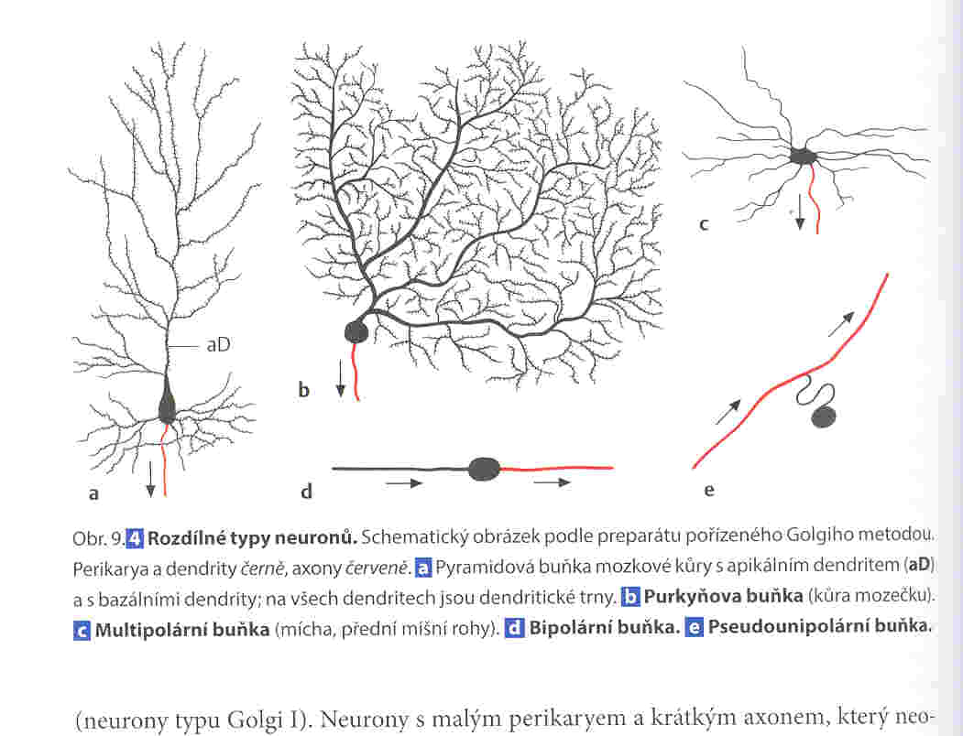
Neuron
Anatomická a funkční jednotka nervové tkáně
Tělo (soma) dendrity, axon, ER (Nisslova substance – tygroid)) mitochondrie, neurofilamenta a neurotubuly
Rozměry: motorické neurony – tělo až 150 µm, malé neurony jednotky mikrometrů
Podle tvaru: apolární, unipolární, bipolární, pseudounipolární, multipolární
Synapse

Slide 8
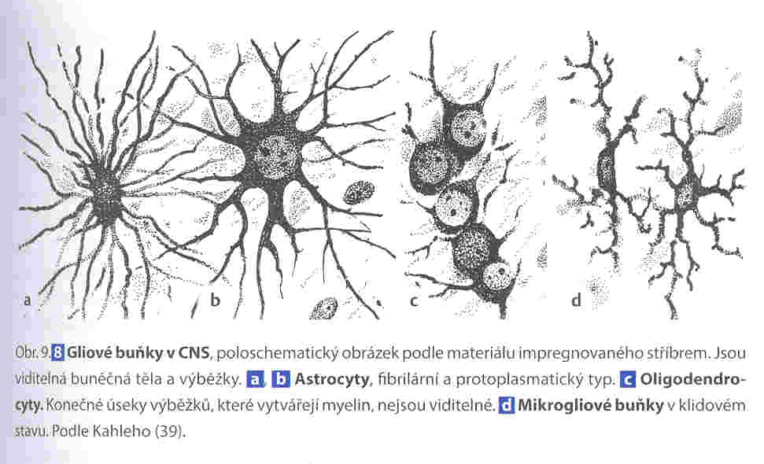
Typy gliových buněk - neuroglie
Mechanická a funkční opora neuronů, menší než neurony,
½ objemu nervové tkáně, dělí se, jsou v CNS i PNS.
Makroglia, Oligodendroglie, Mikroglia
Makroglia:
Ependymové: vystýlají komory a míšní kanál –
jednovrstevný epitel, řasinky – dutiny nervstva, pohyb
mozkom. moku, dlouhý výběžek - průnik do
nervových tkání
Astrocyty: (protoplasmatické v šedé hmotě a fibrilární v bílé hmotě), četné kořenovité výběžky okolo cév v CNS, 1. typ - podpírají vlákna a těla neuronů, 2. typ na povrchu krevních cév, nasávají živiny pro nervové buňky

Slide 9
Typy gliových buněk - neuroglie
Oligodendrocyty: oporná funkce, podobné astrocytům, v CNS tvoří myelin
Schwannovy buňky v PNS: druh oligodendrocytů, obalují axony, tvoří myelin a Schw. pochvu
Mikroglie: volné b., améboidní pohyb, fagocytují, ochrana
Satelitní buňky v gangliích okolo těl neuronů

Slide 10
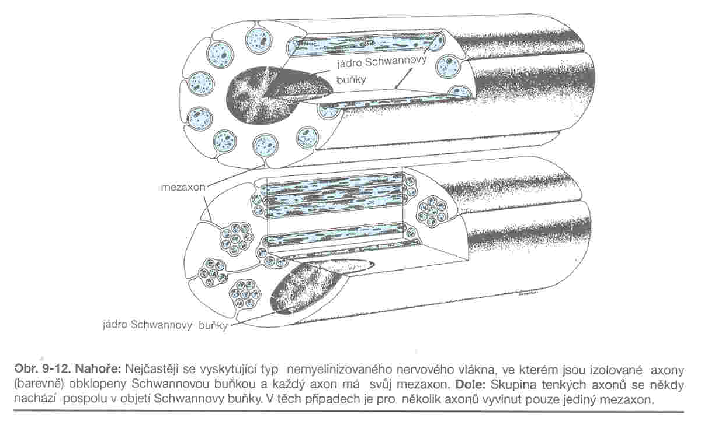
Nervová vlákna
Axony - nervová vlákna – svazky nervových vláken (= nervy v PNS, dráhy v CNS)
Axony mají obaly: V PNS je obalový element Schwannova buňka, v CNS oligodendrocyt
Vlákna mohou být myelinizovaná nebo nemyelinizovaná
Tvorba myelinu v periferním NS

Slide 11
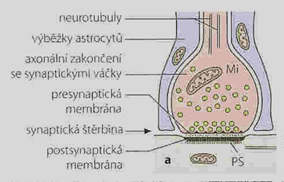
Schéma vedení vzruchu v somatickém a autonomním
nervovém systému

Slide 12
Struktura nervového systému
CNS: mozek (šedá na povrchu) a mícha (bílá na povrchu)
šedá hmota (těla neuronů, nemyelinizovaná vlákna, gliové buňky, cévy)
bílá hmota (myelinizovaná vlákna, gliové buňky, cévy)
Ganglia: kulatá struktury z neuronů a vaziva
Periferní nervy – svazky nervových vláken, obaly epi-, peri- a endoneurium.
Aferentní a eferentní
Senzitivní, motorické a smíšené

Slide 13
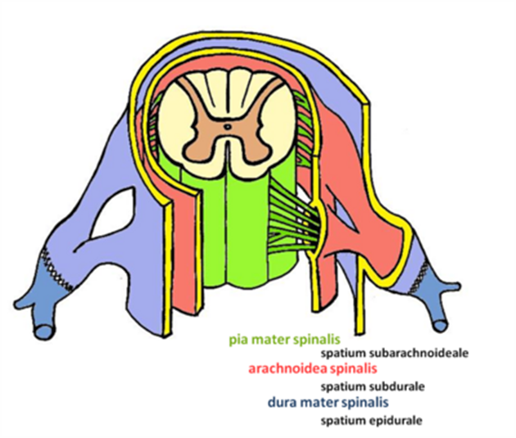
Míšní obaly
Míšní obaly a jejich prostory
Páteřní mícha (medulla spinalis) je – stejně jako mozek – obalena následujícími obaly:
Dura mater spinalis – tvrdá plena míšní.
Arachnoidea spinalis – pavučnice.
Pia mater spinalis – měkká plena míšní.
Dura mater spinalis
Tvořena hustým kolagenním vazivem a upravena do podoby vaku
Spatium epidurale – prostor mezi sacus durae matris a endorhachis (periost páteřního kanálu). Tento prostor je vyplněn řídkým vazivem a tukem, jsou zde cévní pleteně
Spatium subdurale – fyziologicky pouze štěrbina, významné až při úrazu a následném krvácení
Arachnoidea spinalis
Tvořena vazivem z kolagenních a retikulárních vláken.
Spatium subarachnoideum – mezi arachnoideou a pia mater, obsahuje drobné vazivové trámečky které propojují arachnoideu a pia mater. Spatium subarachnoideum je vyplněno likvorem.
Jako vrstva plochých buněk obaluje míšní nervy a doprovází je celou cestu až k receptorovým tělískům, kde přechází do jejich obalů.
Pia mater spinalis
Tvořena jemným vazivem.
Těsně přiložená k povrchu míchy. Obaluje i cévy, které ji pronikají, a doprovází je dovnitř CNS.

Slide 14
Páteřní mícha, která je ústředím jednoduchých reflexů, probíhá páteřním kanálem ve výši C₁–L₂ a je obalena míšními obaly (jako mozek). Plní reflexní a převodní funkce. Vystupují z ní míšní nervy. Míšní nerv vzniká spojením předního a zadního míšního kořene. Mícha obsahuje smíšená vlákna (motorická a senzitivní) a vegetativní vlákna.
Bílá hmota
Míšní dráhy
Funiculus lateralis, anterior a posterior – provazce, v nichž vedou nervová vlákna směrem nahoru a dolů.
přední zářez mezi předními rohy, (zadní zářez).
vystupují z něj vlákna předních kořenů míšních, výstup vláken zadních kořenů míšních.
Na zadním kořenu míšním se nachází uzlina ganglion spinale (obaluje těla senzitivních neuronů).
Šedá hmota
Uspořádána do tvaru H, tvořená nakupením neuronů, vytváří přední a zadní rohy míšní. Postranní rohy míšní vytváří sloupce (přední obsahují motoneurony, postranní vegetativní neurony, zadní spojovací neurony). Středem vede míšní kanálek – canalis centralis.
Míšní segmenty
Míšní segment je úsek míchy, z kterého se sbíhá 1 pár míšních nervů (celkem 31 párů míšních nervů – 8 krčních, 12 hrudních, 5 bederních, 5 křížových, 1 kostrční).

Slide 15
Míšní kořeny
Kořenová se spojují do předních míšních kořenů. Přední kořeny míšní vedou odstředivá vlákna, zadní kořeny míšní dostředivá vlákna. Z hlediska funkce jsou přední míšní kořeny motorické a zadní míšní kořeny senzitivní.
Míšní reflexy
Na úrovni míchy mohou probíhat míšní reflexy. Mícha zajišťuje vyprazdňování močového měchýře a konečníku. Anatomickým základem reflexu je reflexní oblouk.
Má 5 částí:
receptor, čidlo; dostředivá dráha (senzitivní);CNS, odstředivá dráha (motorická); efektor.
Mícha je podřízena ve své činnosti mozku, je vývojově nejnižším reflexním ústředím, její přerušení znamená výpadek reflexů.
Schéma větvení míšního nervu
Chipaultovo pravidlo
Míšní nervy
Plexus cervicalis (krční pleteň)
senzitivně inervuje kůži hlavy a nadklíčkovou oblast, motoricky inervuje svaly krku;
př. nervus phrenicus – brániční nerv.
Plexus brachialis (pažní pleteň)
vlákna z C4–Th1;
nervy inervují horní končetinu;
z této pleteně odstupují např. nervus radialis, nervus ulnaris.
Hrudní nervy
vedou v mezižeberních prostorech;
nevytvářejí žádné pleteně;
inervují stěnu hrudníku.
Plexus lumbalis (bederní pleteň)
vlákna L1–L5;
inervuje kůži a svaly břicha, stehna a pánve;
nejsilnější nerv z této pleteně je nervus femoralis.
Plexus sacralis (křížová pleteň)
nejsilnější pleteň;
vede vlákna ze segmentů S1–S5;
inervuje zadní stranu stehna, hýždě, bérec,nohu;
do této pleteně náleží nejsilnější nerv v lidském těle nervus ischiadicus (sedací nerv).

Slide 16
Použitá literatura, zdroje obrázků. tučně – doporučená literatura pro studium
Junqueira L. C., Carneiro J., Kelley L.R.: Základy Histologie, překlad, 7 vydání. H&H, 1997
Lűllmann-Rauch R.: Histologie, překlad , 3. vydání, Grada, 2012
Martínek J., Vacek Z.: Histologický atlas, Grada Publishing, 2013
http://www.sci.muni.cz/ptacek/
Nečas a kol.: Obecná biologie, H&H, 2000
Kerr J. B.: Atlas of Functional Histology, Mosby 1999
Wolf J.: Histologie, SZN Praha 1966
Tichý F a kol.: Histologie: mikroskopická anatomie, VFU Brno, 2004
http://www.emc.maricopa.edu/faculty/farabee/BIOBK/BioBookcircSYS.html
http://rocek.gli.cas.cz/Courses/courses.htm

